Slide 1

Pengantar
Support Vector Machine
Revised : 8 August 2008
Anto Satriyo Nugroho, Dr.Eng
Pusat Teknologi Informasi & Komunikasi BPP Teknologi
Email: asnugroho@gmail.com URL: http://asnugroho.wordpress.com

Slide 2
Name & Birthday
Education
      1995 B.Eng
      2000 M.Eng
      2003 Dr.Eng
Research Interests
    Pattern Recognition, Datamining
    Bioinformatics
    Biomedical Engineering
Grants & Awards
  1999 First Prize Award in Meteorological Prediction
  Competition, Neuro-Computing Technical Group,
  IEICE, Japan
  2001 Research grant from the Hori Information Science
  Promotion Foundation (bioinformatics research)‏
  2004-2007 Hitech Research (HRC) from Ministry of
  Education, Culture, Sports, Science and Technology
      Anto Satriyo Nugroho, 1970
    Nagoya Inst.of Technology, Japan
    Electrical & Computer Engineering

Slide 3
Agenda
Apakah SVM itu ?
  Bagaimana hyperplane optimal diperoleh ?
  Hard margin vs Soft margin
  Non linear SVM
Training & Testing
  Fase training pada SVM
  Memakai SVM untuk klasifikasi
  Bagaimana mencari solusi fase training pada SVM ?
Eksperimen perbandingan SVM dan Multilayer perceptron pada spiral data
Parameter tuning SVM memakai DOE (Design of Experiment)
Bagaimana memakai SVM pada multiclass problem
Software-software SVM
Studi kasus: prediksi efektifitas terapi interferon pada penderita penyakit Hepatitis C kronis
Beberapa catatan

Slide 4
Support Vector Machine
Diperkenalkan oleh Vapnik (1992)
Support Vector Machine memenuhi 3 syarat utama sebuah metode PR
  Robustness
  Theoretically Analysis
  Feasibility
Pada prinsipnya bekerja sebagai binary classifier. Saat ini tengah dikembangkan untuk multiclass problem
Structural-Risk Minimization

Slide 5
Binary Classification
Discrimination boundaries
Class −1 Class +1

Slide 6
Optimal Hyperplane by SVM
Margin
d
Class −1 Class +1

Slide 7
Optimal Hyperplane by SVM
Margin (d) = minimum distance antara hyperplane and training samples
Hyperplane yang paling baik diperoleh dengan memaksimalkan nilai margin
Hyperplane yang paling baik itu akan melewati pertengahan antara kedua class
Sample yang paling dekat lokasinya terhadap hyperplane disebut support vector
Proses learning dalam SVM : mencari support vector untuk memperoleh hyperplane yang terbaik

Slide 8
Optimal Hyperplane by SVM
d₁

Slide 9
Optimal Hyperplane by SVM
d₂
d₂ > d₁

Slide 10
Optimal Hyperplane by SVM
bukan d₃
d₃
d₃>d₂ > d₁

Slide 11
Optimal Hyperplane by SVM
d₄
d₄
d₄>d₃>d₂ > d₁

Slide 12

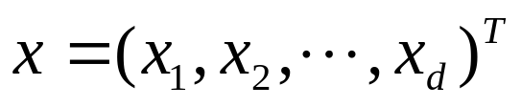

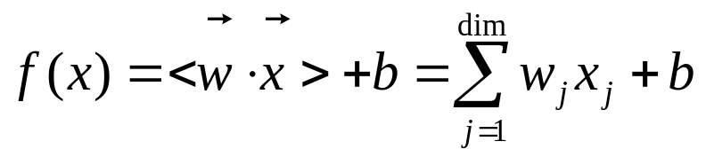
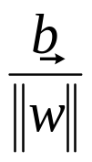




Separating Hyperplane for 2D
margin
d
bias
(1)

Slide 13
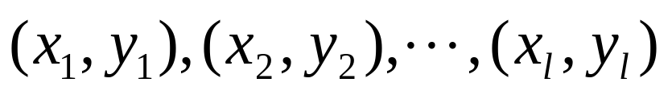
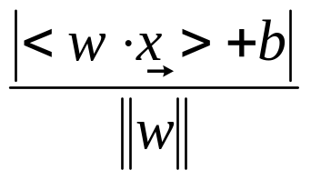
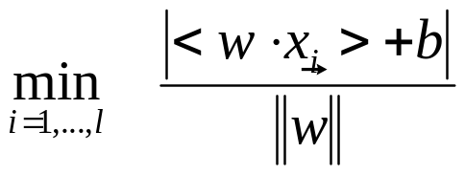
Optimal Hyperplane by SVM
Margin (d) = minimum distance antara hyperplane and training samples. Hyperplane terbaik diperoleh dengan memaksimalkan d.
Bagaimana memaksimalkan d ?
Training set:
pattern class-label (+1 atau -1)
distance antara hyperplane dengan pattern x pada
training set
(2)
Minimum distance antara hyperplane dengan training set
(3)

Slide 14
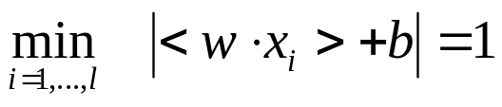
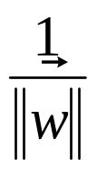
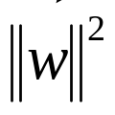

Optimal Hyperplane by SVM
Constraint :
(4)
Substitusi (4) ke (3) diperoleh, maka minimum distance antara
hyperplane dengan training set menjadi
harus dimaksimalkan
(5)
PRIMAL FORM
Minimize
(6)
Subject to
(7)
(7) : data diasumsikan 100% dapat terklasifikasikan dg benar

Slide 15
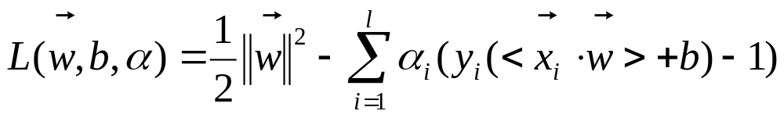



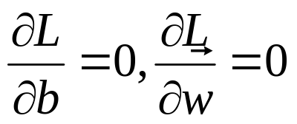
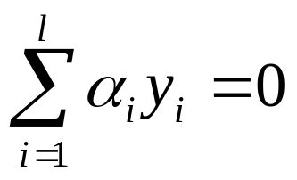
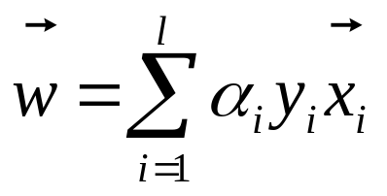
Optimal Hyperplane by SVM
Lagrange Multiplier dipakai untuk menyederhanakan (6) dan (7)
menjadi
(8)
dimana
(9)
Solusi dapat diperoleh dengan meminimalkan L terhadap
(primal variables) dan memaksimalkan L terhadap (dual variables)
Pada saat solusi itu diperoleh (titik optimal), gradient L = 0
Dengan demikian
(10)
Sehingga diperoleh
(11)
(12)

Slide 16
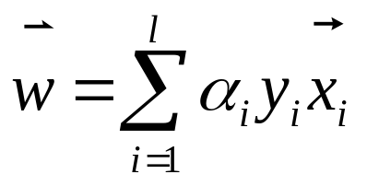




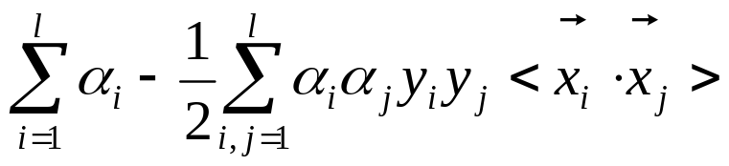
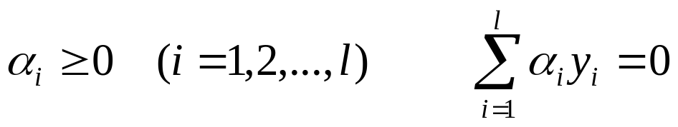
Optimal Hyperplane by SVM
(11) dan (12) disubstitusikan ke (8), sehingga diperoleh (13),(14)
(11)
(12)
(8)
Fungsi yg diperoleh hanya memaksimalkan
satu variable saja
Maximize
α
(13)
Subject to
(14)

Slide 17
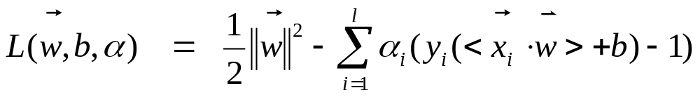
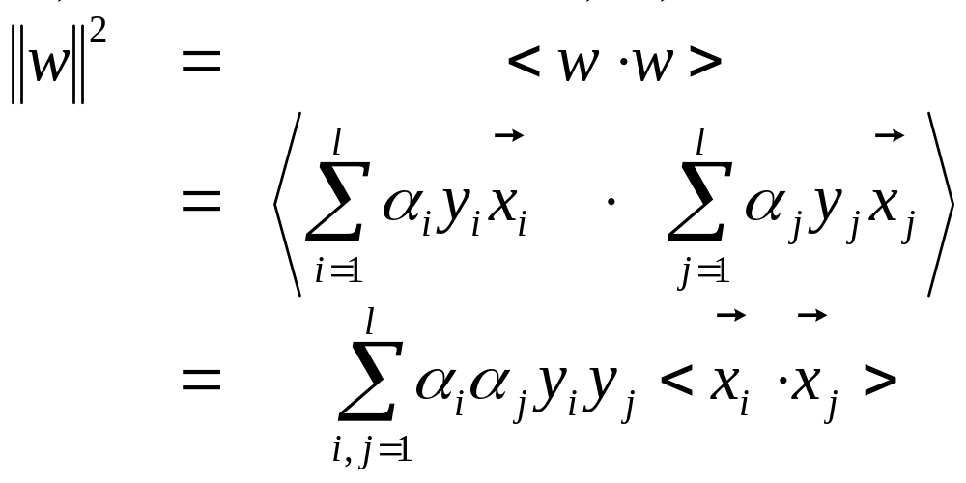
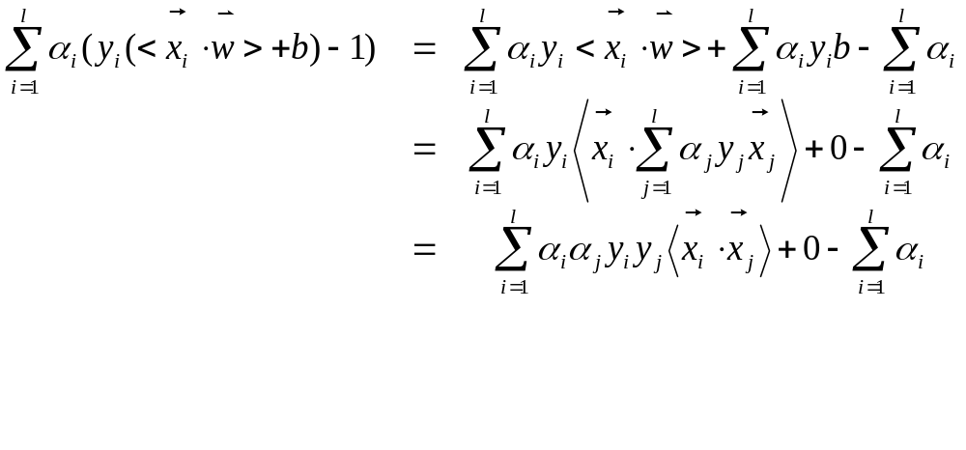
A
B
A

Slide 18
½ A – (A-B) = B- ½ A
A
B
A

Slide 19
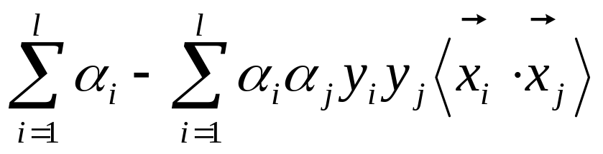
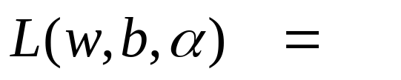

Slide 20


Optimal Hyperplane by SVM
DUAL FORM
Fungsi yg diperoleh hanya memaksimalkan
satu variable saja
Maximize
α
(13)
Subject to
(14)
Formula di atas merupakan masalah Quadratic Programming, yang
solusinya kebanyakan bernilai 0.
Data dari training set yang tidak bernilai 0 itulah yang disebut
Support Vector (bagian training set yang paling informatif)
Proses training dalam SVM ditujukan untuk mencari nilai

Slide 21



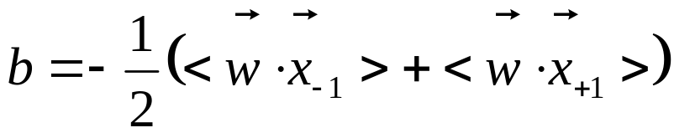

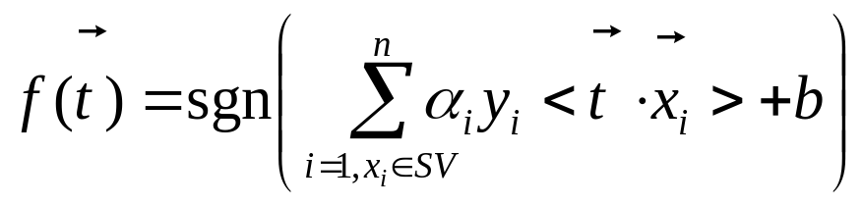
Optimal Hyperplane by SVM
Apabila telah diperoleh, maka dan dapat diperoleh sbb.
(12)
(15)
Klasifikasi pattern dihitung sbb.
(16)

Slide 22
Catatan
Ada dua hal penting yg perlu diingat:
1. Persamaan (13) hanya memiliki sebuah single global
maximum yang dapat dihitung secara efisien
2. Data tidak ditampilkan secara individual, melainkan dalam
bentuk dot product dari dua buah data

Slide 23
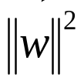

Hard vs Soft Margin
Minimize
(6)
Subject to
(7)
Pada perhitungan sebelumnya, sesuai dengan pers. (7), data diasumsikan
100% dapat terklasifikasikan dg benar (Hard Margin). Padahal kenyataannya
tidak demikian.
Umumnya data tidak dapat terklasifikasikan 100% benar, sehingga asumsi
di atas tidak berlaku dan solusi tidak dapat ditemukan.
Soft Margin: Melunakkan constraint dengan memberikan toleransi data
tidak terklasifikasi secara sempurna.

Slide 24

Separating Hyperplane for 2D

Slide 25
Hard vs Soft Margin
Minimize
(6)
Subject to
(7)
Pada perhitungan sebelumnya, sesuai dengan pers. (7), data diasumsikan
100% dapat terklasifikasikan dg benar (Hard Margin). Padahal kenyataannya
tidak demikian.
Umumnya data tidak dapat terklasifikasikan 100% benar, sehingga asumsi
di atas tidak berlaku dan solusi tidak dapat ditemukan.
Soft Margin: Melunakkan constraint dengan memberikan toleransi data
tidak terklasifikasi secara sempurna.

Slide 26





mengindikasikan bahwa training example
terletak di sisi yang salah dari hyperplane

Slide 27
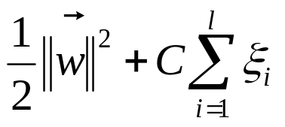
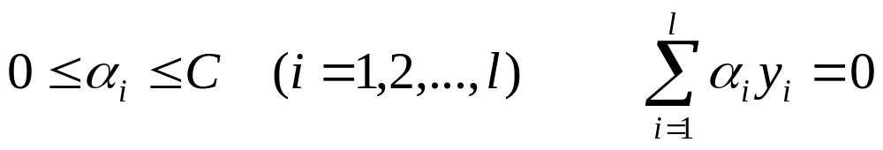
Soft Margin
Soft margin diwujudkan dengan memasukkan slack variable ξ_{i} (ξ_{i} > 0)
ke persamaan (7), sehingga diperoleh
Sedangkan objective function (6) yang dioptimisasikan menjadi
C merupakan parameter yang mengkontrol tradeoff antara margin dan error klasifikasi ξ. Semakin besar nilai C, berarti penalty terhadap kesalahan menjadi semakin besar, sehingga proses training menjadi lebih ketat.
(17)
minimize
Maximize
α
(13)
Subject to
(18)

Slide 28



Soft Margin
Berdasarkan Karush-Kuhn-Tucker complementary condition,
solusi (13) memenuhi hal-hal sbb.
(unbounded SVs)
(19)
(bounded SVs)
Cristianini-Taylor: Support Vector Machines and other
kernel-based learning methods, Cambridge Univ.Press (2000) p.107
Vapnik, V. (1998): Statistical Learning Theory, Wiley, New York

Slide 29
Penentuan parameter C
Parameter C ditentukan dengan mencoba beberapa nilai dan dievaluasi efeknya terhadap akurasi yang dicapai oleh SVM (misalnya dengan cara Cross-validation)
Penentuan parameter C bersama-sama parameter SVM yang lain dapat dilakukan misalnya memakai DOE (Design of Experiments) yang dijelaskan di slide selanjutnya

Slide 30
Kernel & Non-Linear SVM
Latar belakang
Kelemahan Linear Learning-Machines
Representasi data & Kernel
Non linear SVM

Slide 31
Latar belakang
Machine Learning
  Supervised learning: berikan satu set input-output data, dan buatlah satu model yang mampu memprediksi dengan benar output terhadap data baru. Contoh : pattern classification, regression
  Unsupervised learning: berikan satu set data (tanpa output yang bersesuaian), dan ekstraklah suatu informasi bermanfaat. Contoh : clustering, Principal Component Analysis
Apabila banyaknya data yang diberikan “cukup banyak”, metode apapun yang dipakai akan menghasilkan model yang bagus
Tetapi jika data yang diberikan sangat terbatas, untuk mendapatkan performa yang baik, mutlak perlu memakai informasi spesifik masalah yang dipecahkan (prior knowledge of the problem domain). Contoh : masalah yg dipecahkan apakah berupa character recognition, analisa sekuens DNA, voice dsb. Prior knowledge seperti “masalah yg dianalisa adalah DNA” ini tidak dapat dinyatakan dengan angka.

Slide 32
Latar belakang
Pemanfaatan prior knowledge :
  Fungsi Kernel (kemiripan sepasang data)
  Probabilistic model of data distribution (Gaussian, Markov model, HMM, dsb)
Pemakaian Kernel :
user memanfaatkan pengetahuannya mengenai domain masalah yang dipecahkan dengan mendefinisikan fungsi kernel untuk mengukur kemiripan sepasang data

Slide 33
Linear Learning Machines
Kelebihan :
  Algoritma pembelajarannya simple dan mudah dianalisa secara matematis
Kelemahan
  Perceptron (salah satu contoh linear learning machine) hanya mampu memecahkan problem klasifikasi linear (Minsky & Papert)
  Umumnya masalah dari real-world domain bersifat non-linear dan kompleks, sehingga linear learning machines tidak mampu dipakai memecahkan masalah riil.

Slide 34
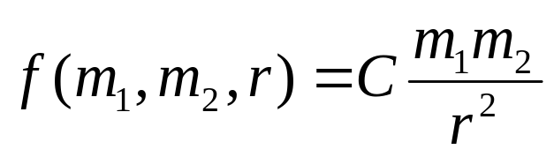
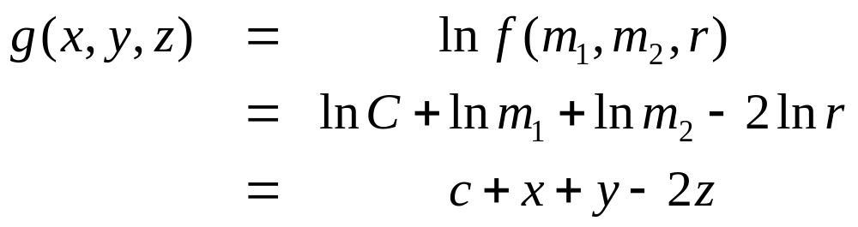

Representasi Data & Kernel
Representasi data seringkali mampu menyederhanakan satu masalah
Formula sebagaimana pada persamaan (20) tidak dapat dipecahkan dengan linear machines
Representasi dengan
menghasilkan (21) yang berupa persamaan linear, sehingga bisa dipecahkan dengan linear machines
Newton’s law gravitation
(20)
(21)

Slide 35
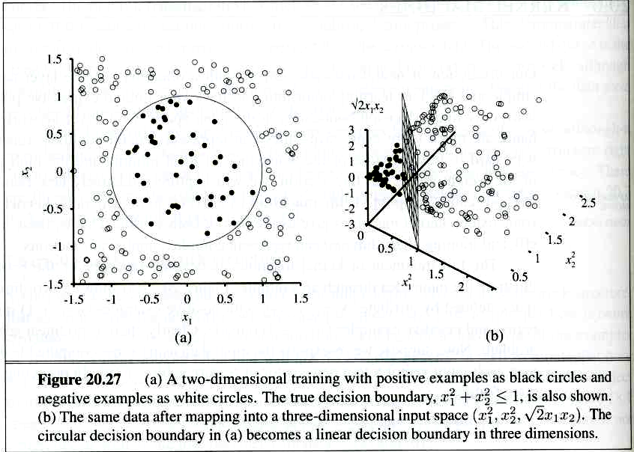
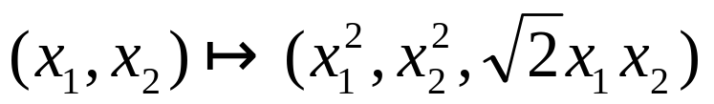
Representasi Data & Kernel
Stuart Russel, Peter Norwig, Artificial Intelligence A Modern Approach 2nd Ed, Prentice Hall, 2003

Slide 36
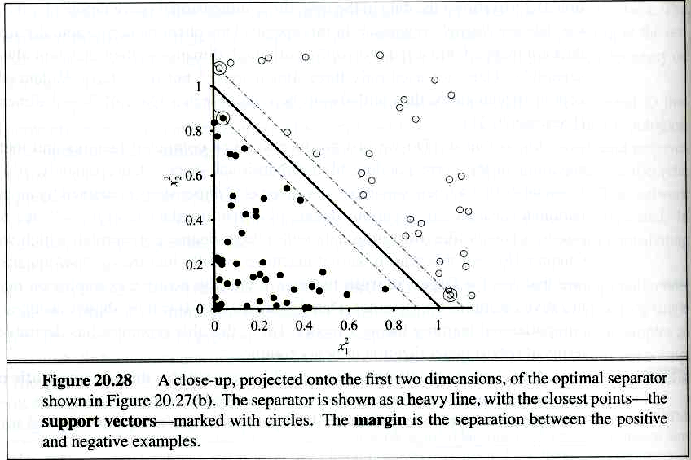
Representasi Data & Kernel
Stuart Russel, Peter Norwig, Artificial Intelligence A Modern Approach 2nd Ed, Prentice Hall, 2003

Slide 37
Representasi Data & Kernel
Representasi data seringkali mampu menyederhanakan satu masalah
Data yang dipetakan ke ruang vektor berdimensi lebih tinggi, memiliki potensi lebih besar untuk dapat dipisahkan secara linear (Cover theorem)
Masalah : semakin tinggi dimensi suatu data, akan mengakibatkan tertimpa kutukan dimensi tinggi Curse of dimensionality.
  turunnya generalisasi model
  meningkatnya komputasi yang diperlukan
Pemakaian konsep Kernel akan mengatasi masalah di atas

Slide 38
Perceptron vs SVM
Single layer networks (perceptron) memiliki algoritma learning yang simpel dan efisien, tetapi kemampuannya terbatas. Hanya mampu menyelesaikan linear problem
Multilayer networks (MLP) mampu mewujudkan non-linear functions, tetapi memiliki kelemahan pada sisi local minima & tingginya dimensi weight-space
SVM: dapat dilatih secara efficient, dan mampu merepresentasikan non-linear functions

Slide 39



Non Linear Classification dalam SVM
Hyperplane
Input Space
High-dimensional Feature Space

Slide 40
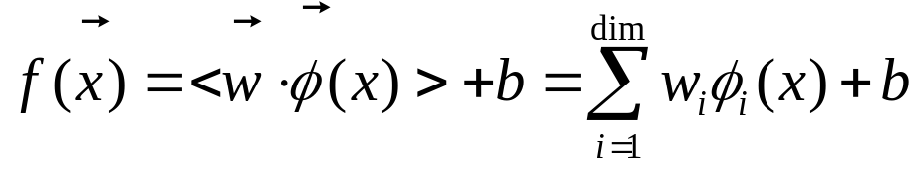
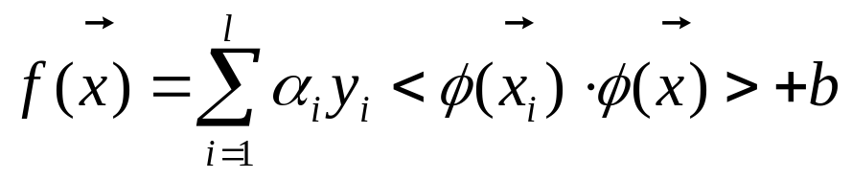
Pemetaan implisit ke Feature Space
Linear learning machines dapat ditulis dalam dua bentuk: primal form & dual form
Hypotheses function dapat direpresentasikan sebagai kombinasi linear training points. Sehingga decision rule dapat dievaluasi berdasarkan inner product (dot product) antara test point & training points
Keuntungan dual form : dimensi feature space tidak mempengaruhi perhitungan. Informasi yang dipakai hanya Gram matrix
primal
(22)
dual
(23)
(12)

Slide 41
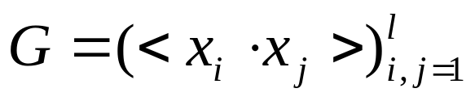
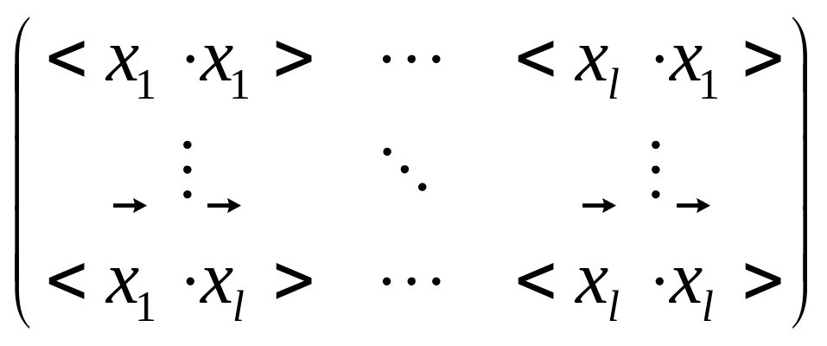
Gram Matrix
(24)

Slide 42
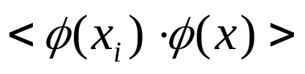


Fungsi Kernel
Representasi dual form
Bisa dihitung secara IMPLISIT. Yaitu tidak perlu mengetahui
wujud fungsi pemetaan melainkan langsung menghitungnya
lewat fungsi KERNEL
(25)

Slide 43

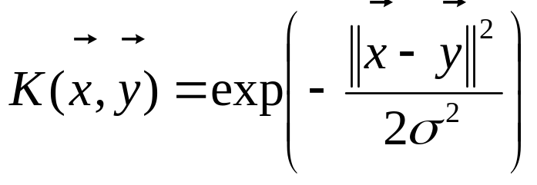




Contoh-contoh Fungsi Kernel
Polynomial
(26)
Gaussian
(27)
where
Sigmoid
(28)
where and

Slide 44
Representasi Data & Kernel
Stuart Russel, Peter Norwig, Artificial Intelligence A Modern Approach 2nd Ed, Prentice Hall, 2003

Slide 45
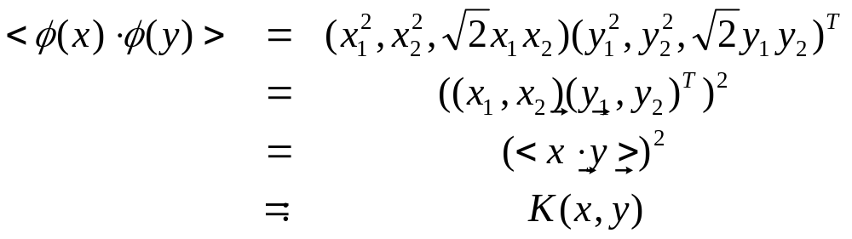
Representasi Data & Kernel

Slide 46
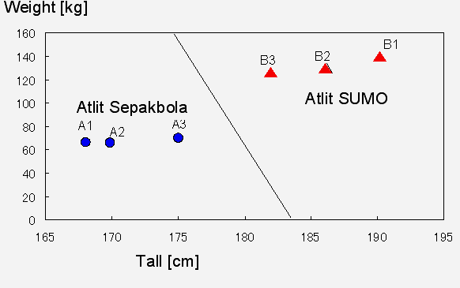
Representasi Data & Kernel
Umumnya data direpresentasikan secara individual. Misalnya, untuk membedakan atlit Sumo dan atlit sepakbola, bisa dengan mengukur berat badan dan tinggi mereka
67 kg
167 cm
A1

Slide 47
Representasi Data & Kernel
Metode Kernel : data tidak direpresentasikan secara individual, melainkan lewat perbandingan antara sepasang data
 | A1 | A2 | A3 | B1 | B2 | B3
A1 | K(A1,A1) | K(A1,A2) | K(A1,A3) | K(A1,B1) | K(A1,B2) | K(A1,B3)
A2 | K(A2,A1) | K(A2,A2) | K(A2,A3) | K(A2,B1) | K(A2,B2) | K(A2,B3)
A3 | K(A3,A1) | K(A3,A2) | K(A3,A3) | K(A3,B1) | K(A3,B2) | K(A3,B3)
B1 | K(B1,A1) | K(B1,A2) | K(B1,A3) | K(B1,B1) | K(B1,B2) | K(B1,B3)
B2 | K(B2,A1) | K(B2,A2) | K(B2,A3) | K(B2,B1) | K(B2,B2) | K(B2,B3)
B3 | K(B3,A1) | K(B3,A2) | K(B3,A3) | K(B3,B1) | K(B3,B2) | K(B3,B3)

Slide 48
Representasi Data
Representasi berupa square matrix tidak tergantung dimensi data, dan selalu berukuran nxn (n:banyaknya data). Hal ini menguntungkan jika dipakai untuk merepresentasikan data yang berdimensi sangat tinggi. Misalnya 10 tissue yg masing-masing dikarakterisasikan oleh 10,000 gen. Matriks yang diperoleh cukup 10x10 saja
Adakalanya komparasi dua buah object lebih mudah daripada merepresentasikan masing-masing objek secara eksplisit (Contoh : pairwise sequence comparison mudah dilakukan, tetapi representasi sekuens protein ke dalam bentuk vektor tidaklah mudah. Padahal neural network memerlukan representasi data secara eksplisit)

Slide 49






Non Linear Classification dalam SVM
Struktur SVM berupa unit linear
Klasifikasi non-linear dilakukan dengan 2 tahap
  Data dipetakan dari original feature space ke ruang baru yang berdimensi tinggi memakai suatu fungsi non-linear , sehingga data terdistribusikan menjadi linearly separable
  Klasifikasi dilakukan pada ruang baru tersebut secara linear
Pemakaian Kernel Trick memungkinkan kita untuk tidak perlu menghitung fungsi pemetaan secara eksplisit
(19)
(20)

Slide 50

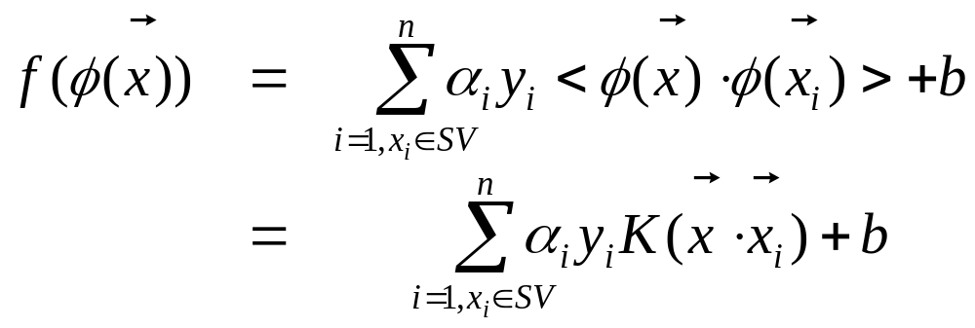



Non Linear Classification dalam SVM
Decision function pada non linear classification:
yang dapat ditulis sebagaimana pers. (12)
(21)
(22)
(23)
Karakteristik fungsi pemetaan sulit untuk dianalisa
Kernel Trick memakai sebagai ganti kalkulasi

Slide 51
Agenda
Apakah SVM itu ?
  Bagaimana hyperplane optimal diperoleh ?
  Hard margin vs Soft margin
  Non linear SVM
Training & Testing
  Fase training pada SVM
  Memakai SVM untuk klasifikasi
  Bagaimana mencari solusi fase training pada SVM ?
Eksperimen perbandingan SVM dan Multilayer perceptron pada spiral data
Parameter tuning SVM memakai DOE (Design of Experiment)
Bagaimana memakai SVM pada multiclass problem
Software-software SVM
Studi kasus: prediksi efektifitas terapi interferon pada penderita penyakit Hepatitis C kronis
Beberapa catatan

Slide 52
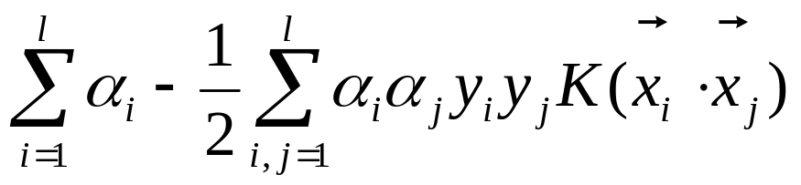


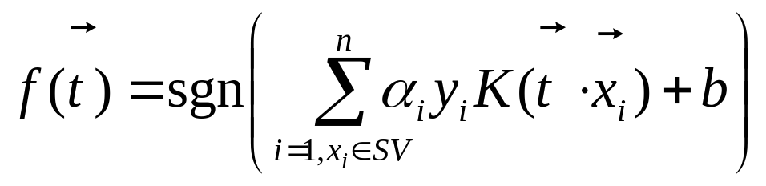
Training Phase pada NL-SVM
Maximize
α
Subject to
(24)
(18)
Hasil training phase : diperoleh Support Vectors ( )
Classification of test pattern
(23)

Slide 53
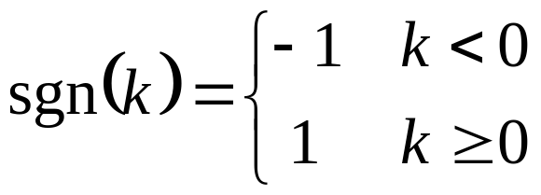
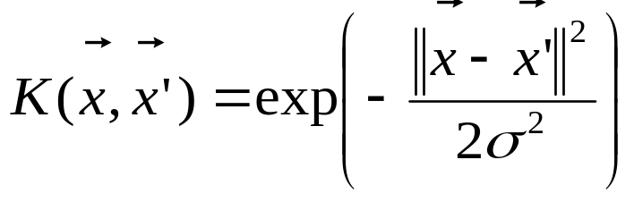


Classification Phase pada NL-SVM
Classification of test pattern
(23)
(24)
Typical Kernel functions
Gaussian
Polynomial
Sigmoid
(25)
(26)
(27)

Slide 54



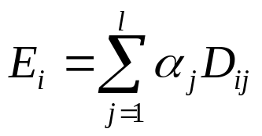



Metode Sekuensial
Penyelesaian training phase pada SVM dapat memakai berbagai metode, a.l. SMO, Sekuensial dsb.
Initialization
  Hitung matriks
Lakukan step (a), (b) dan (c ) di bawah untuk
  (a)
  (b)
  (c)
Kembali ke step-2 sampai nilai a konvergen (tidak ada perubahan signifikan)
mengkontrol
kecepatan learning

Slide 55
Agenda
Apakah SVM itu ?
  Bagaimana hyperplane optimal diperoleh ?
  Hard margin vs Soft margin
  Non linear SVM
Training & Testing
  Fase training pada SVM
  Memakai SVM untuk klasifikasi
  Bagaimana mencari solusi fase training pada SVM ?
Eksperimen perbandingan SVM dan Multilayer perceptron pada spiral data
Parameter tuning SVM memakai DOE (Design of Experiment)
Bagaimana memakai SVM pada multiclass problem
Software-software SVM
Studi kasus: prediksi efektifitas terapi interferon pada penderita penyakit Hepatitis C kronis
Beberapa catatan

Slide 56
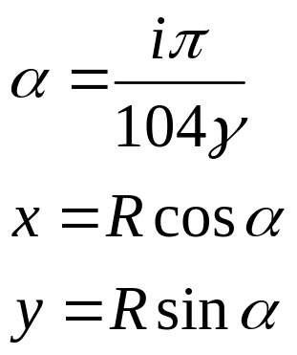




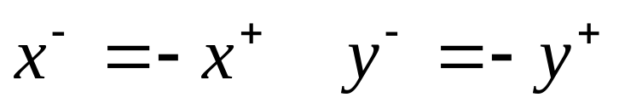
Two spirals benchmark problem
Carnegie Mellon AI Repository
Data generation :
: num of patterns
: density
: radius

Slide 57
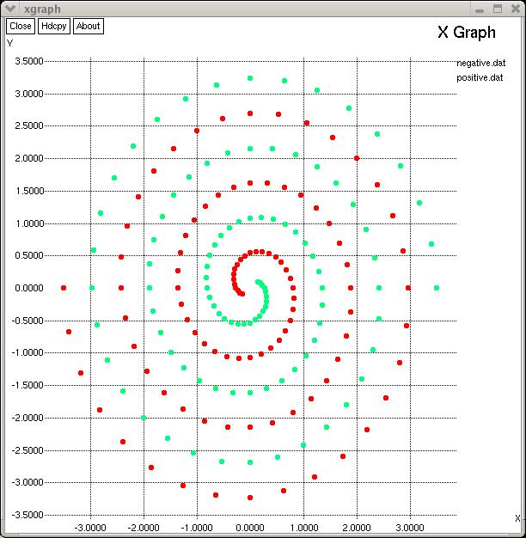
Class –1
Class +1

Slide 58
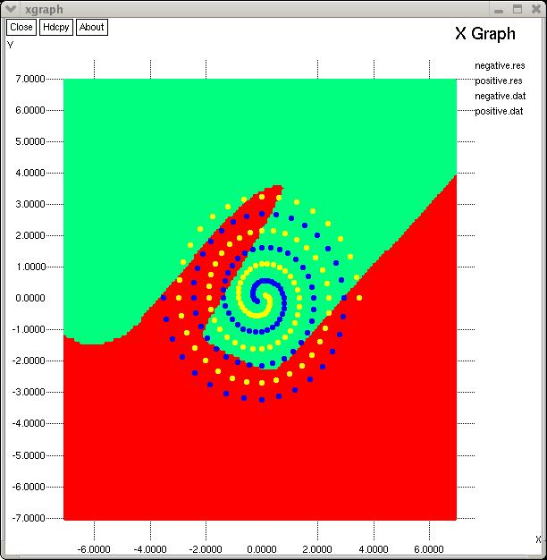
MLP with 10 hidden units
Class +1
Class –1
(blue dots)
Class +1
(yellow dots)
Class –1

Slide 59

MLP with 50 hidden units
Class +1
Class –1
(blue dots)
Class +1
(yellow dots)
Class –1

Slide 60
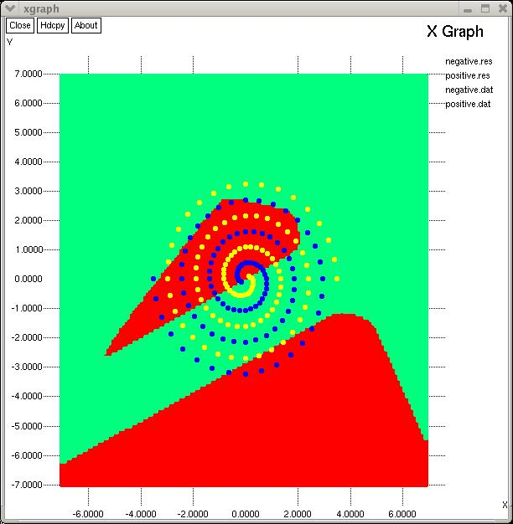
MLP with 100 hidden units
Class +1
Class –1
(blue dots)
Class +1
(yellow dots)
Class –1

Slide 61

MLP with 500 hidden units
Class +1
Class –1
(blue dots)
Class +1
(yellow dots)
Class –1

Slide 62

SVM
Class +1
Class –1
(blue dots)
Class +1
(yellow dots)
Class –1

Slide 63
Parameter Tuning
Design of Experiments dipakai untuk mencari nilai optimal parameter SVM (C dan σ pada Gaussian Kernel)
1
1
0
0
-1
-1
-1
0
1
-1
0
1
Carl Staelin, “Parameter Selection for Support Vector Machines”, HP Laboratories Israel, HPL-2002-354
http://www.hpl.hp.com/techreports/2002/HPL-2002-354R1.pdf

Slide 64
Parameter Tuning
DOE
1
1
0
0
-1
-1
-1
0
1
-1
0
1

Slide 65
Agenda
Apakah SVM itu ?
  Bagaimana hyperplane optimal diperoleh ?
  Hard margin vs Soft margin
  Non linear SVM
Training & Testing
  Fase training pada SVM
  Memakai SVM untuk klasifikasi
  Bagaimana mencari solusi fase training pada SVM ?
Eksperimen perbandingan SVM dan Multilayer perceptron pada spiral data
Parameter tuning SVM memakai DOE (Design of Experiment)
Bagaimana memakai SVM pada multiclass problem
Software-software SVM
Studi kasus: prediksi efektifitas terapi interferon pada penderita penyakit Hepatitis C kronis
Beberapa catatan

Slide 66
Multiclass Problems
Pada prinsipnya SVM adalah binary classifier
Expansion to multiclass classifier:
    One vs Others Approach
    One vs One : tree structured approach
      Bottom-up tree (Pairwise)
      Top-down tree (Decision Directed Acyclic Graph)
Dari sisi training effort : One to Others lebih baik daripada One vs One
Runtime : keduanya memerlukan evaluasi q SVMs (q = num. of classes)

Slide 67
One vs Others
Class 1
Class 2
Class 3
Class 4
Class 1
Class 2
Class 3
Class 4
Class 2
Class 1
Class 3
Class 4
max
Class 3
Class 1
Class 2
Class 4
Class 4
Class 1
Class 2
Class3

Slide 68
Bottom-Up Tree
Class 1
Class 2
Class 3
Class 4
Class 5
Class 6
Class 7
Class 8
Proposed by Pontil and Verri

Slide 69
Top-Down Tree (DDAG)
1
2
3
4
1 vs 4
not 1
not 4
2
3
4
2 vs 4
1
2
3
1 vs 3
not 2
not 4
not 1
not 3
3
4
3 vs 4
2
3
2 vs 3
1
2
1 vs 2
Proposed by Platt et al.

Slide 70
Experiment : Digit Recognition
Num. of class : 10
Num. of samples
  Training Set : 100 samples/class
  Test Set : 100 samples/class
Num. of attributes (Dimension) : 64
Feature Extraction : Mesh 8x8
Database source : SANYO Handwriting Numeral Database (we used only printed-font characters

Slide 71

Part of patterns in training set

Slide 72

Part of patterns in test set

Slide 73
SVM Experimental Results
SVM Parameters :
  γ=0.01λ:3.0 C:1.0
  Vijayakumar Algorithm max iteration : 100
  Gaussian Kernel with σ=0.5
Recognition rate :
Training Set : 100%
Test set : 100%

Slide 74
Agenda
Apakah SVM itu ?
  Bagaimana hyperplane optimal diperoleh ?
  Hard margin vs Soft margin
  Non linear SVM
Training & Testing
  Fase training pada SVM
  Memakai SVM untuk klasifikasi
  Bagaimana mencari solusi fase training pada SVM ?
Eksperimen perbandingan SVM dan Multilayer perceptron pada spiral data
Parameter tuning SVM memakai DOE (Design of Experiment)
Bagaimana memakai SVM pada multiclass problem
Software-software SVM
Studi kasus: prediksi efektifitas terapi interferon pada penderita penyakit Hepatitis C kronis
Beberapa catatan

Slide 75
Software-software SVM
Weka
  http://www.cs.waikato.ac.nz/ml/weka/
  Terdapat implementasi SMO
SVM^{light}
  http://svmlight.joachims.org/
  Mampu dipakai pada problem skala besar (ratusan ribu training set)
  Memakai sparse vector representation, sangat sesuai untuk text classification
SMO (Sequential Minimal Optimization)
  http://research.microsoft.com/~jplatt/smo.html
  Large Quadratic Programming optimization problem diselesaikan dengan memecahnya ke banyak QP problem yang lebih kecil
  Memory yang diperlukan bertambah linear sesuai dengan training-set, sehingga dapat dipakai pada large scale problem

Slide 76
Agenda
Apakah SVM itu ?
  Bagaimana hyperplane optimal diperoleh ?
  Hard margin vs Soft margin
  Non linear SVM
Training & Testing
  Fase training pada SVM
  Memakai SVM untuk klasifikasi
  Bagaimana mencari solusi fase training pada SVM ?
Eksperimen perbandingan SVM dan Multilayer perceptron pada spiral data
Parameter tuning SVM memakai DOE (Design of Experiment)
Bagaimana memakai SVM pada multiclass problem
Software-software SVM
Studi kasus: prediksi efektifitas terapi interferon pada penderita penyakit Hepatitis C kronis
Beberapa catatan

Slide 77
Prediction of Interferon Efficacy in Hepatitis C treatment
Developing a predictor of the result of treatment using interferon to the chronical hepatitis C patients
The input information is the blood observations of the patients taken before the interferon injection
Collaboration with Nagoya University Graduate School of Medicine
Related Publication:
  Efficacy of Interferon Treatment for Chronic Hepatitis C
  Predicted by Feature Subset Selection and
  Support Vector Machine, Journal of Medical Systems, Springer US
  (http://dx.doi.org/10.1007/s10916-006-9046-8)

Slide 78
Hepatitis C
Menurut data WHO, jumlah penderita 170 juta (3% dari seluruh populasi dunia). Setiap tahun bertambah 3 s/d 4 juta orang.
Di Jepang : 1 atau 2 dari 100 --> Kokuminbyo
Replikasi virus sangat tinggi, disertai angka mutasi genetik yang cukup tinggi
Hepatitis C di Indonesia
  Jumlah penderita sudah mencapai 7 juta dan 90% penderita tidak mengetahuinya (I Nyoman Kaldun, 7 Oktober 2006)‏
  Depkes petakan Hepatitis C (7 Sep 2007)‏
Efek samping terapi interferon: Flu-like syndrome, menurunnya sel darah putih (leucocyte),rambut rontok (IFN-alpha), albuminuria (IFN-beta), dsb

Slide 79
Clinical Database
The database used in this experiment is provided by Nagoya University (Prof.Yamauchi’s group)‏
Observation of the patients was conducted from August 1997 – March 2005
112 patients (M:80 F:32) of age : 17 – 72 yrs.
Two class problem:
  positive class
  six months after the treatment finished, HCV-RNA was negative → 66 samples
  negative class
  six months after the treatment finished, HCV-RNA was positive → 46 samples

Slide 80

Proposed Model

Slide 81

List of 30 Clinical Markers

Slide 82

Individual Merit based Feature Selection

Slide 83

List of features sorted based on its significance

Slide 84
Result obtained by
k-Nearest Neighbor Classifier
Dim.
k (best)‏
Total RR [%]
Negative Class
Positive Class
Errors
RR[%]
Errors
RR[%]
5
11
81
12
74
9
86
10
3
78
12
74
13
80
15
13
69
20
56
15
77
20
3
71
18
61
15
77
25
13
74
18
61
11
83
30
3
71
18
61
14
79

Slide 85
Result obtained by
Support Vector Machines
Dim
SVM
Parameter
Support
Vectors
Total RR[%]
Negative Class
Positive
Class
C
σ
Errors
RR
[%]
Errors
RR
[%]
5
1.99
1.5
70
84
8
83
10
85
10
7.2
4.9
76
76
18
61
9
86
15
31.9
8.3
88
81
12
74
9
86
20
25.8
5.5
85
82
11
76
9
86
25
13.4
8.9
89
81
13
72
8
88
30
4.1
3.0
106
78
14
70
11
83

Slide 86

The role of CADx in Medical Diagnosis

Slide 87

The role of CADx in Medical Diagnosis
  Kobayashi, et al.,”Effect of a Computer-aided Diagnosis Scheme on Radiologists'
  Performance in Detectiion of Lung Nodules on Radiographs”, Radiology, pp.843-848, June 1996

Slide 88

The role of CADx in Medical Diagnosis
  Kobayashi, et al.,”Effect of a Computer-aided Diagnosis Scheme on Radiologists'
  Performance in Detection of Lung Nodules on Radiographs”, Radiology, pp.843-848, June 1996

Slide 89
Referensi
Tsuda K., “Overview of Support Vector Machine”, Journal of IEICE, Vol.83, No.6, 2000, pp.460-466
Cristianini N., Taylor J.S., “An Introduction to Support Vector Machines and Other Kernel-Based Learning Methods”, Cambridge Press University, 2000
Vijayakumar S, Wu S, “Sequential Support Vector Classifiers and Regression”, Proc. International Conference on Soft Computing (SOCO'99),Genoa, Italy, pp.610-619, 1999
Byun H., Lee S.W., “A Survey on Pattern Recognition Applications of Support Vector Machines”, International Journal of Pattern Recognition and Artificial Intelligence, Vol.17, No.3, 2003, pp.459-486
Efficacy of Interferon Treatment for Chronic Hepatitis C Predicted by Feature Subset Selection and Support Vector Machine, Journal of Medical Systems, 2007 Apr, 31(2), pp.117-123, Springer US, PMID: 17489504, dapat diakses dari : http://dx.doi.org/10.1007/s10916-006-9046-8

